Slide 1








Slide 2
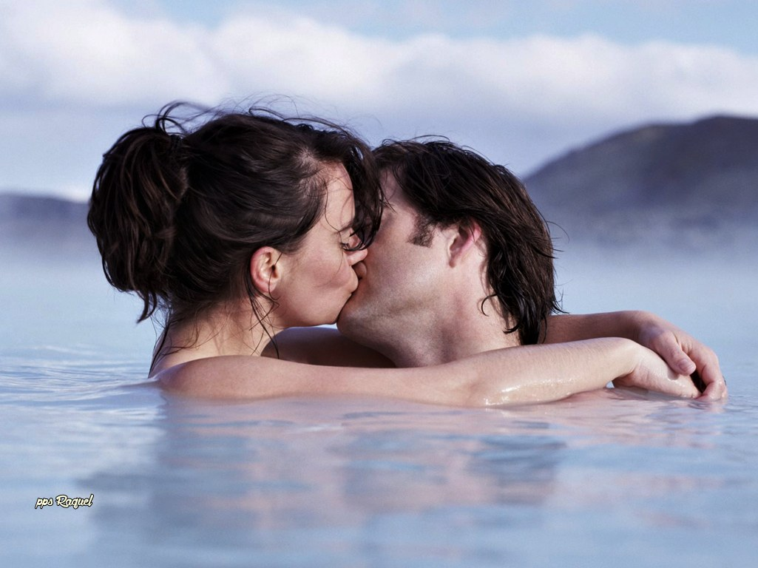
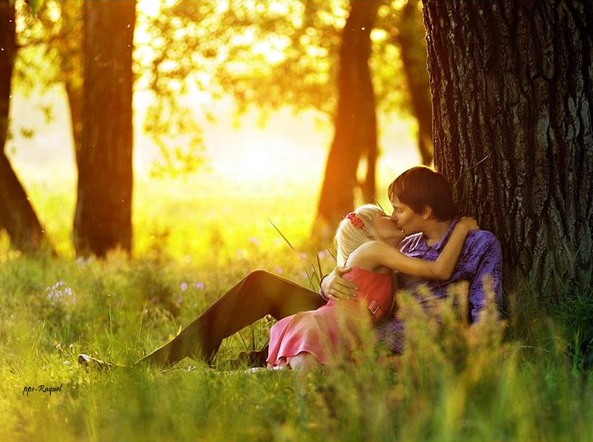
El sabor de un beso,
está acompañado
de un sueño dorado…
de un cielo estrellado…

Slide 3
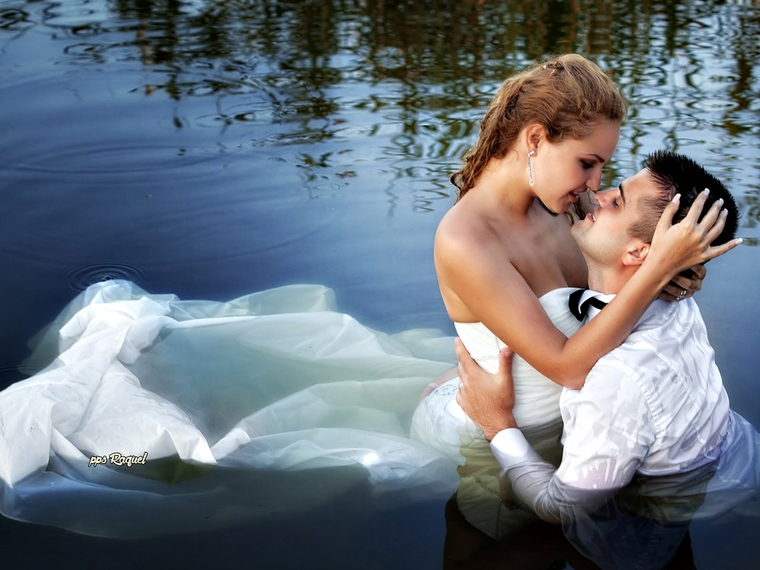
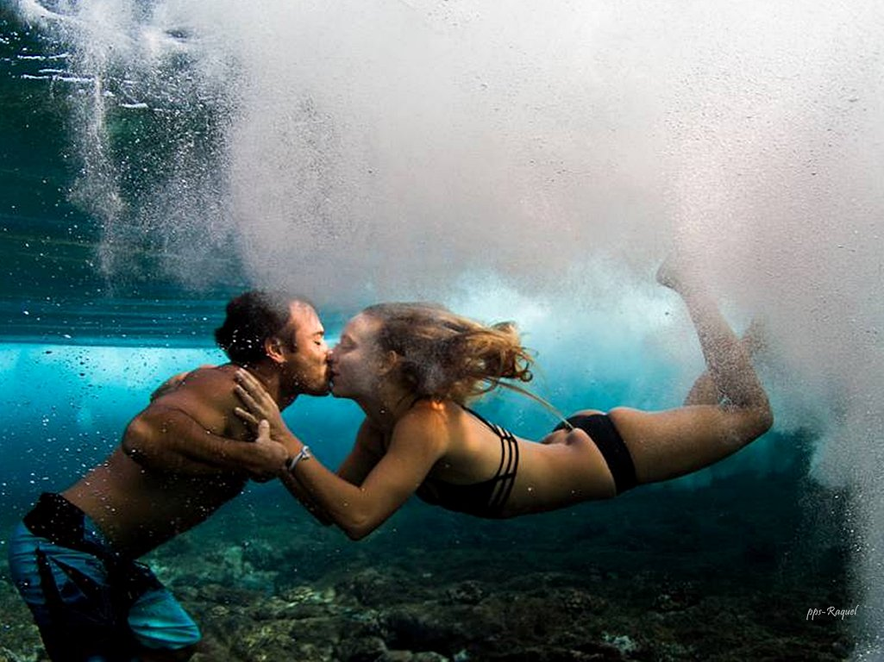
ese sabor no es fácil de definir,
ya que cada uno de distinta manera
lo puede sentir, pero nunca fingir

Slide 4
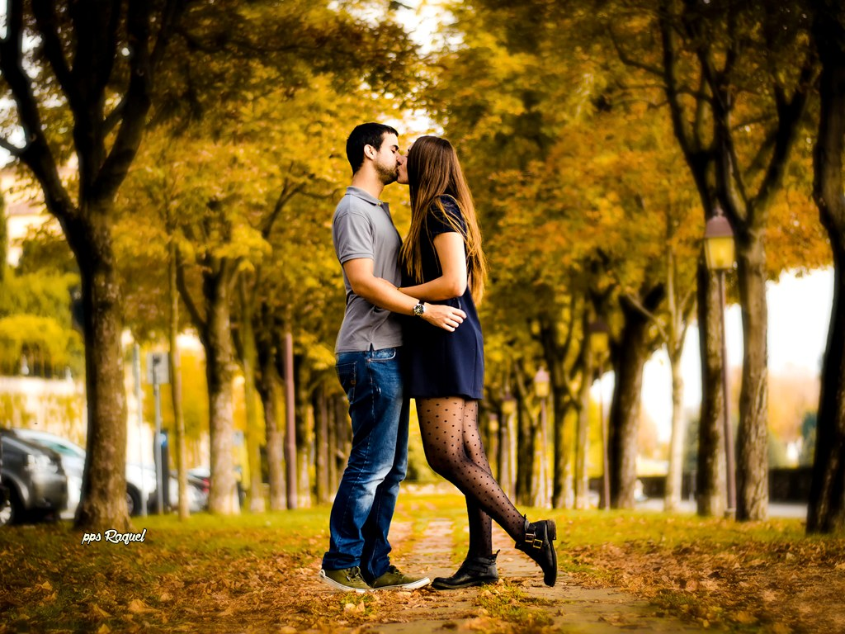
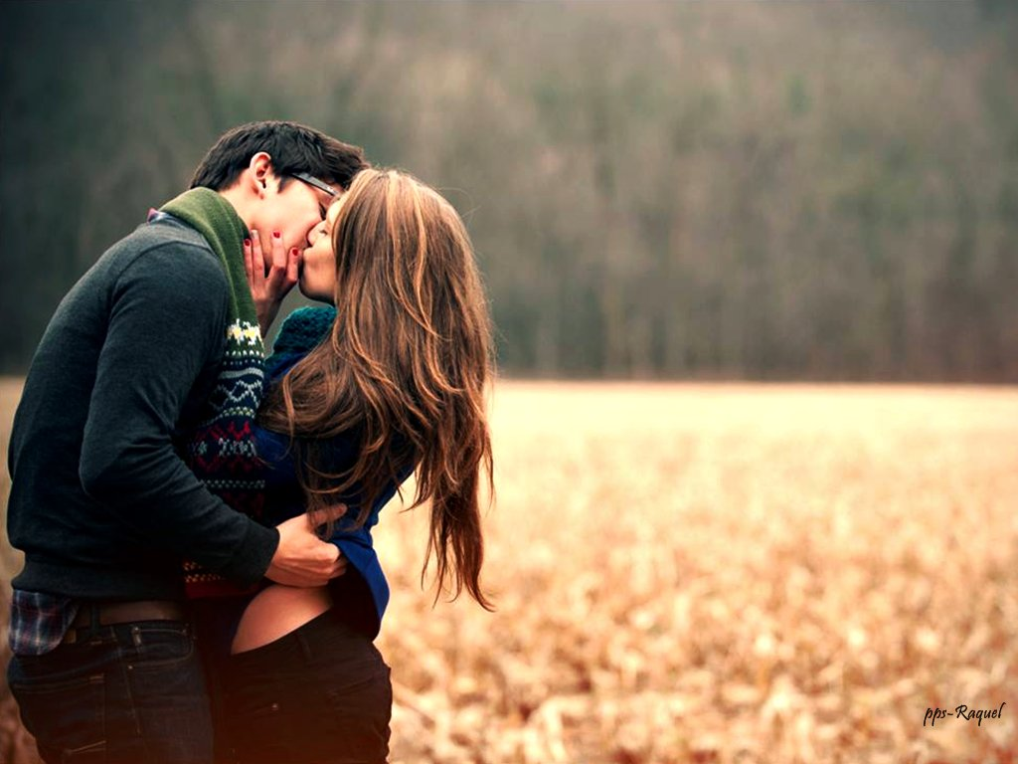
Se que los hay fríos, tímidos, obligados , sensuales, apasionados, pero todos
siempre serán recordados

Slide 5
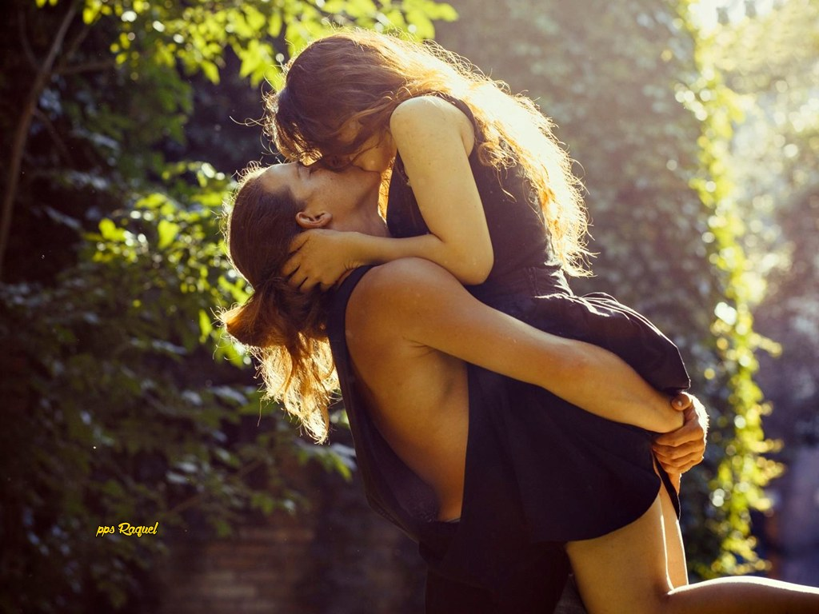
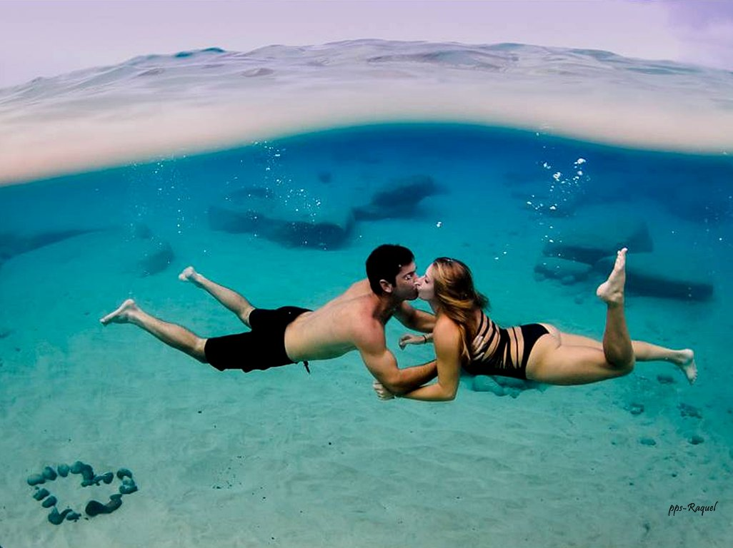
Trataré de poder escribir,
lo que mi alma desea decir,
se que me ha de costar mucho,
¿pero sabes una cosa?
¡

Slide 6
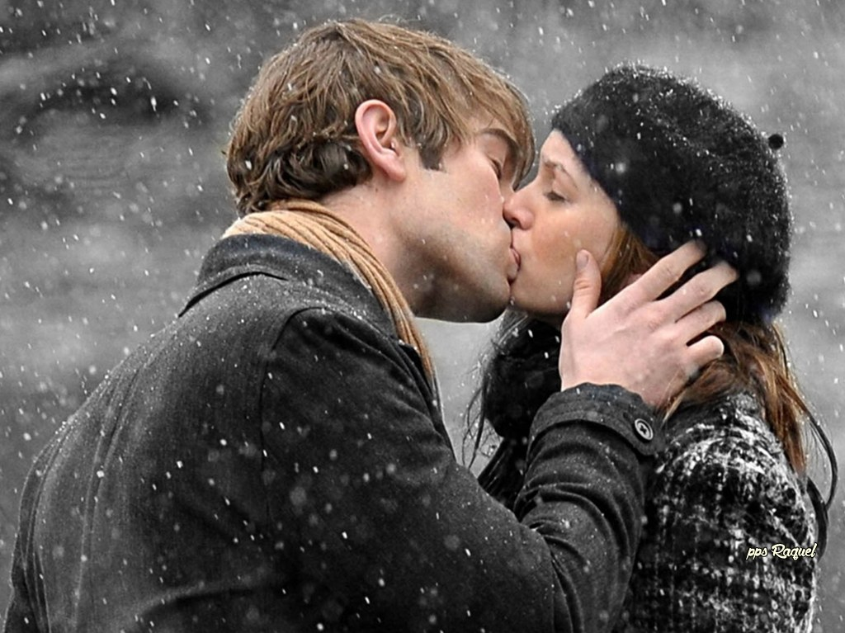
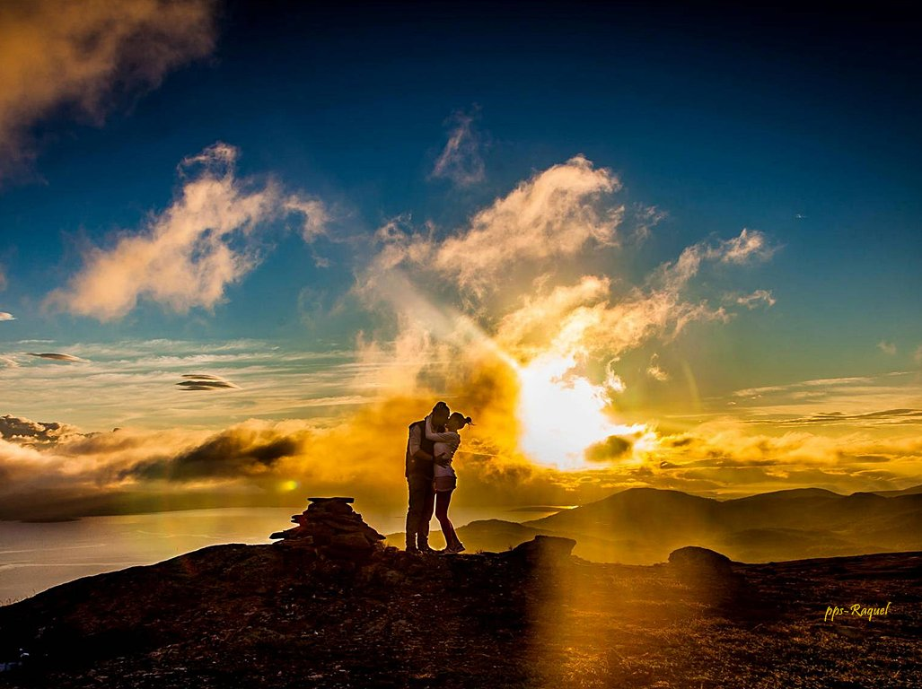
Yo a mi corazón siempre lo escucho…
Y me basta apenas entornar los ojos,
Para percibir el roce de tus labios,
Envolviendo de sueños mis ensueños,
Y saber que solo tú eres mi dueño…

Slide 7
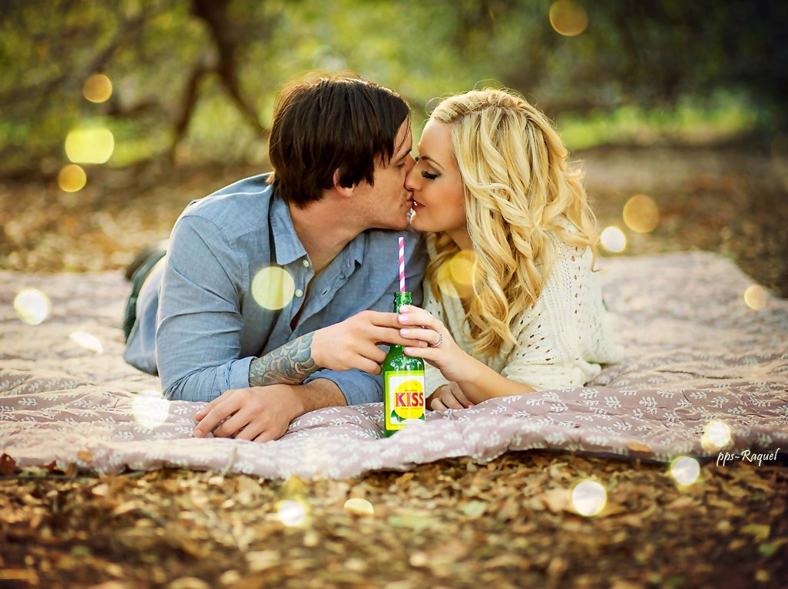
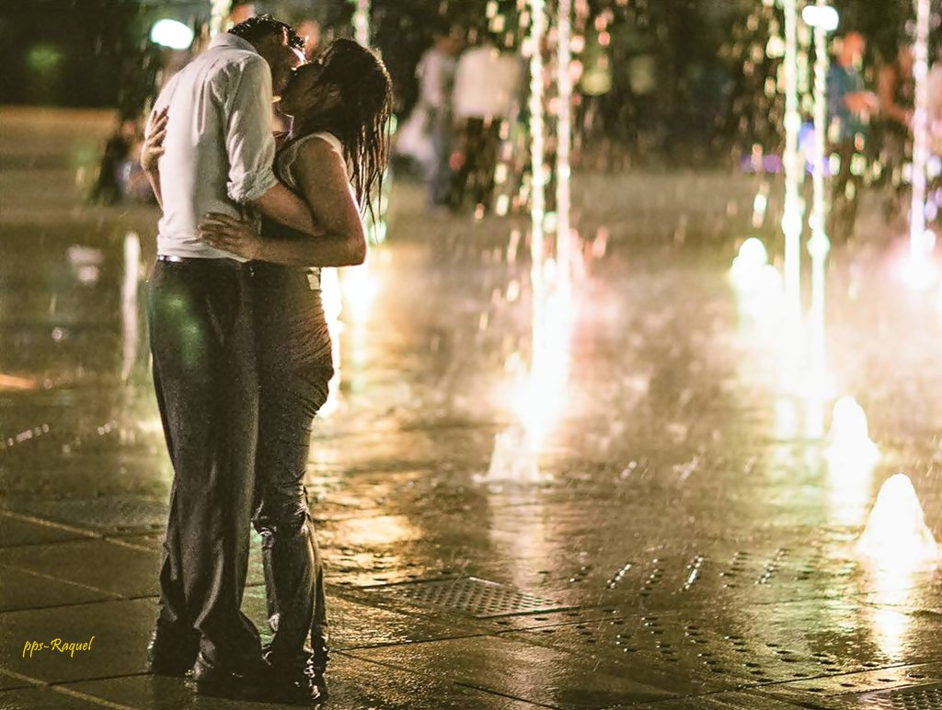
Siento como me llenas mi boca
con pétalos de azahar
¡dulce manjar para mi paladar!
¿como olvidar, si la entrega es total?

Slide 8
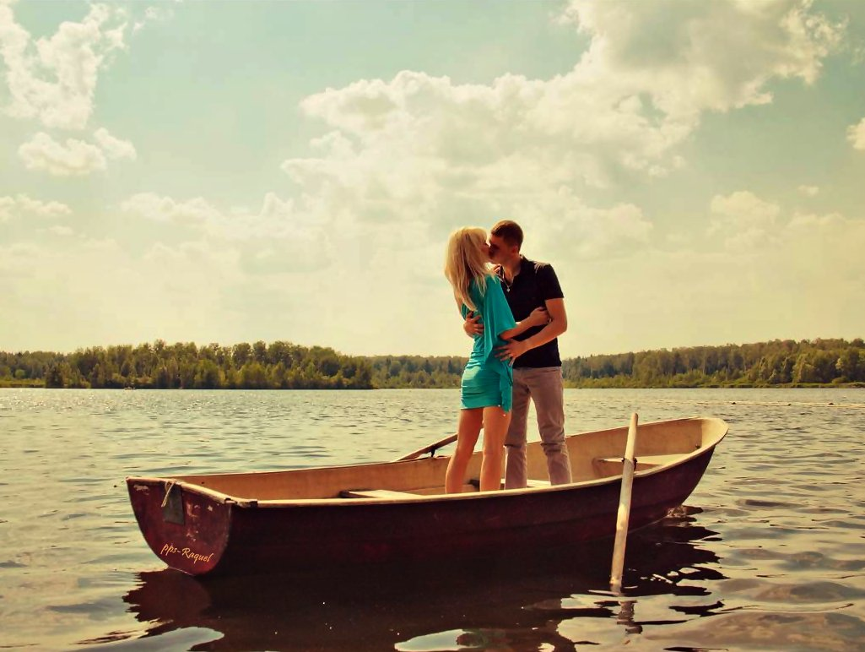
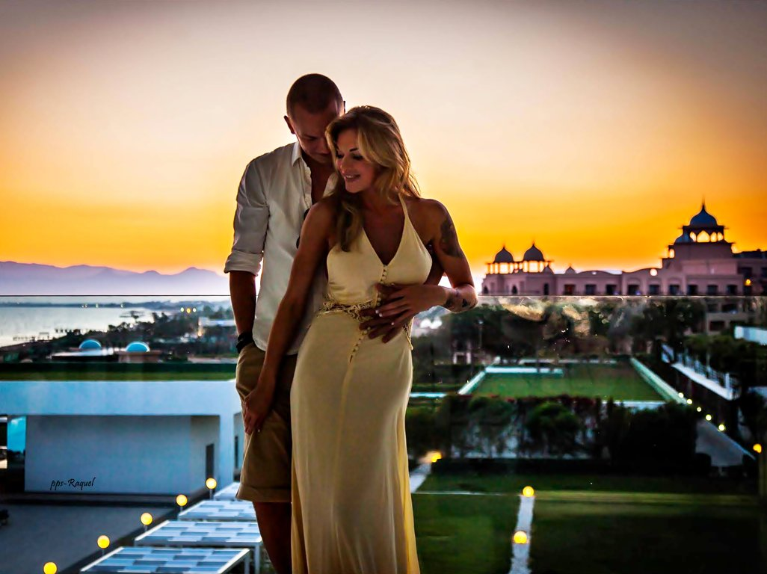
El destino de tu boca está en la mía,
es magia... es fantasía…
es paz…es armonía…
y la más bella y deliciosa melodía
que acompaña nuestras vidas.

Slide 9
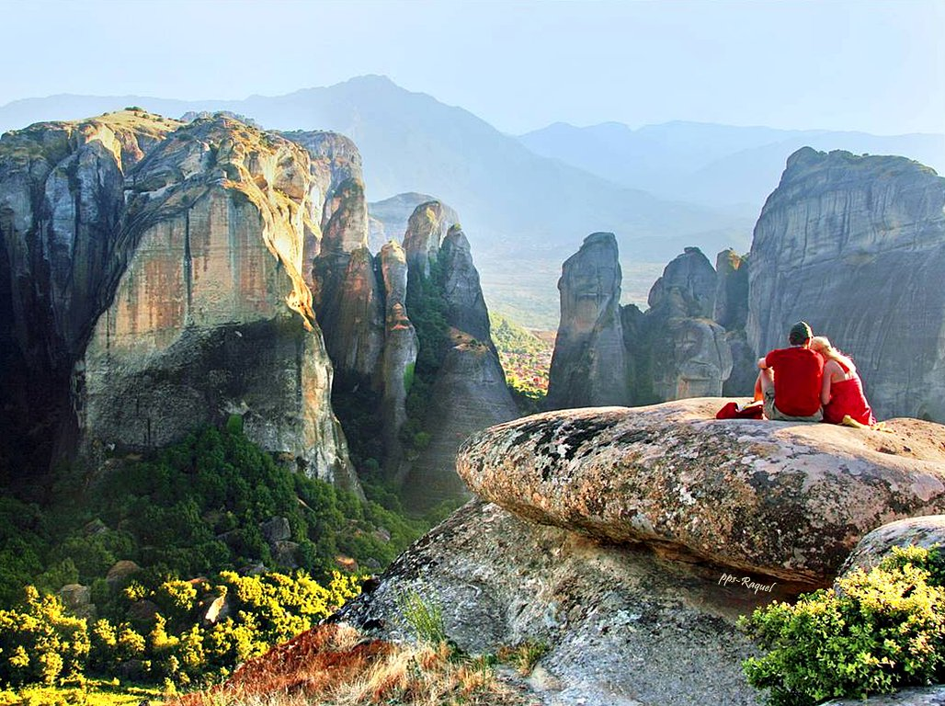
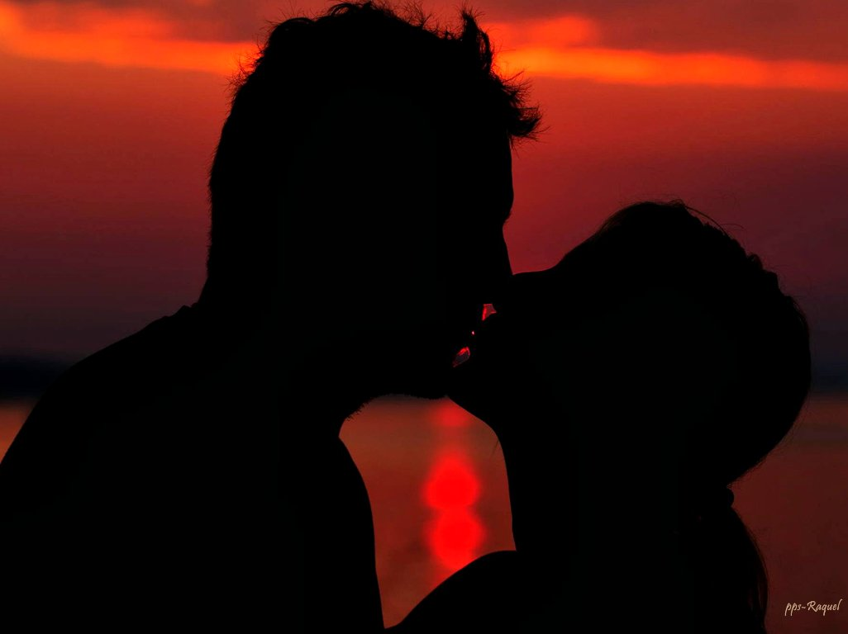
Cuando tú me besas brotan en mis manos
rosas de verano y eso es lo bello y eso es
lo humano.

Slide 10
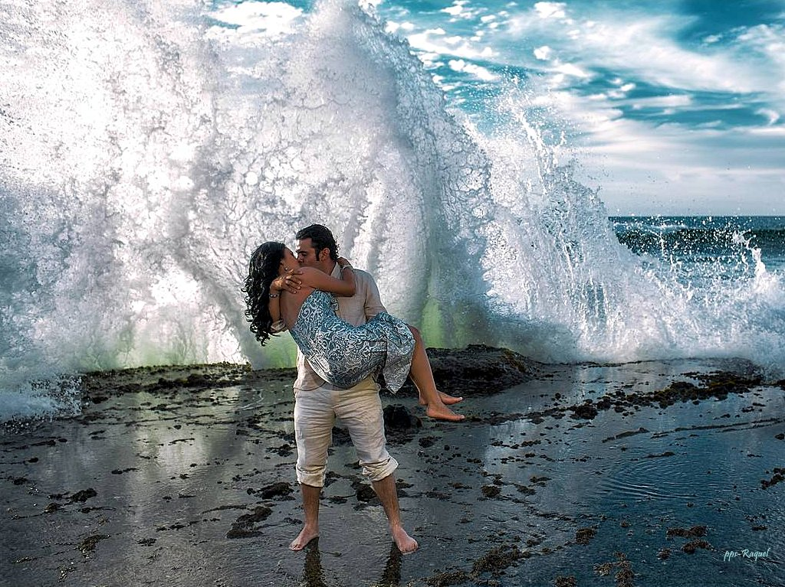
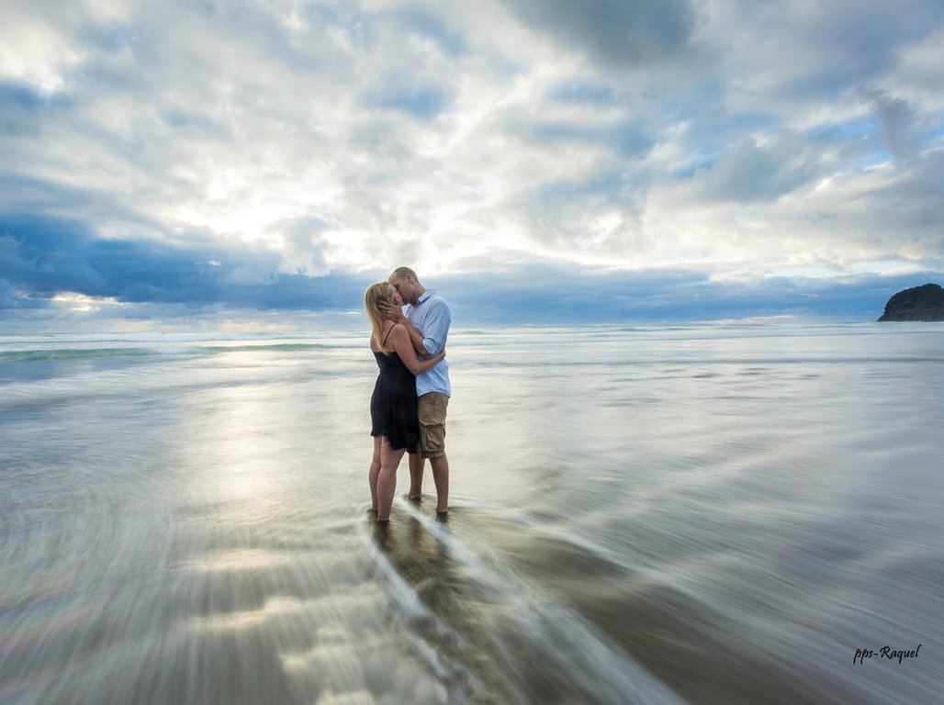
No hay ni penas ni agravios,
por que un beso de amor
siempre es sabio…

Slide 11
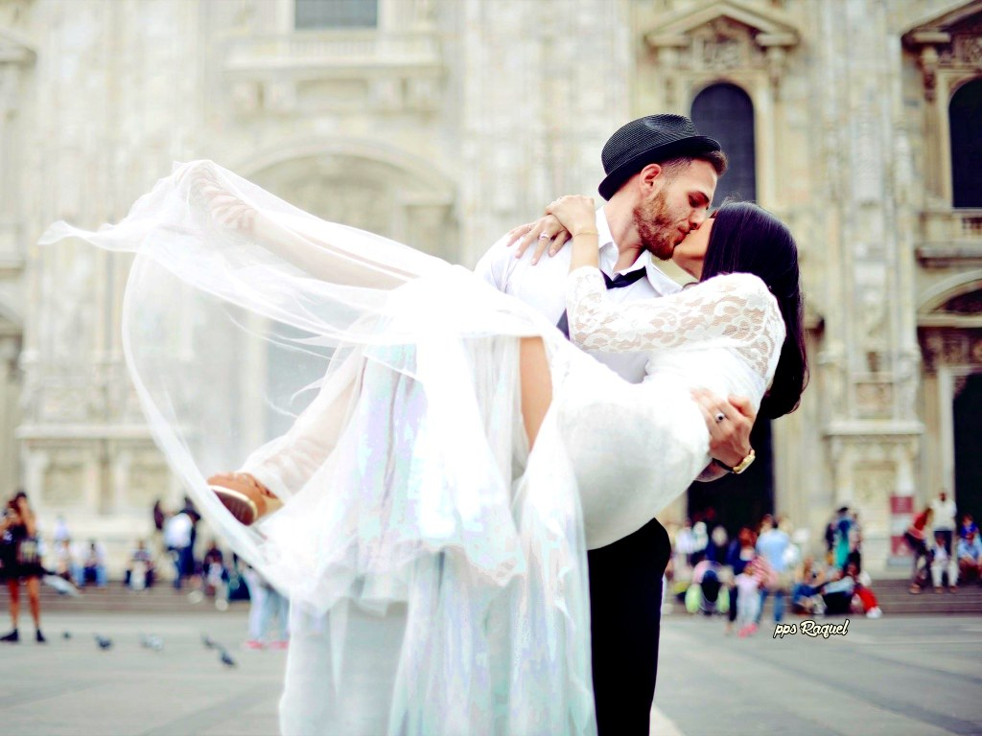


Poema
María Ofelia Reimundo

Slide 12

Pero sabes una cosa?
yo a mi corazón siempre lo escucho…
y me basta apenas entornar los ojos,
para percibir el roce de tus labios,
envolviendo de sueños mis ensueños,
y saber que solo tú eres mi dueño…
Siento como me llenas mi boca
con pétalos de azahar
¡dulce manjar para mi paladar!
¿como olvidar, si la entrega es total?
El destino de tu boca está en la mía,
es magia... es fantasía…
es paz…es armonía…
y la más bella y deliciosa melodía
que acompaña nuestras vidas.
Cuando tú me besas brotan en mis manos
rosas de verano
y eso es lo bello y eso es lo humano.
No hay ni penas ni agravios,
por que un beso de amor siempre es sabio…
Poema: María Ofelia Reimundo
El sabor
de un beso
El sabor de un beso,
está acompañado
de un sueño dorado…
de un cielo estrellado…
ese sabor no es fácil de definir,
ya que cada uno de distinta manera
lo puede sentir, pero nunca fingir.
Se que los hay fríos, tímidos, obligados,
sensuales, apasionados, pero todos
siempre serán recordados.
Trataré de poder escribir,
lo que mi alma desea decir,
se que me ha de costar mucho,

Slide 13









¿Te ha gustado?
Puedes ver más entrando
Aquí
Además puedes recibir powerpoints en tu correo electrónico suscribiéndote aquí:
Esta presentación powerpoint ha sido creada y compartida única y exclusivamente para mispps.com

